Slide 1

Styrelsens ansvar i försäkringsföretag
Svenska Försäkringsföreningen
Styrelseutbildning för försäkringsbranschen
2024-09-17
Per Johan Eckerberg
Informationen i presentationen är allmänt hållen och varken kan eller ska ersätta juridisk rådgivning i det enskilda fallet.
De allmänna villkor som gäller för våra tjänster är tillgängliga på vinge.se.

Slide 2
KOMPLETTERINGAR TILL NÄSTA GÅNG
DET saknas bilder om svartlistning, dvs att FI kan entlediga, ersätta och svartlista ledamöter och ansvariga
I tjänstepensionsföretag finns en rapporteringsplikt för ansvariga i centrala funktioner (9 kap. 9 § LTF)

Slide 3
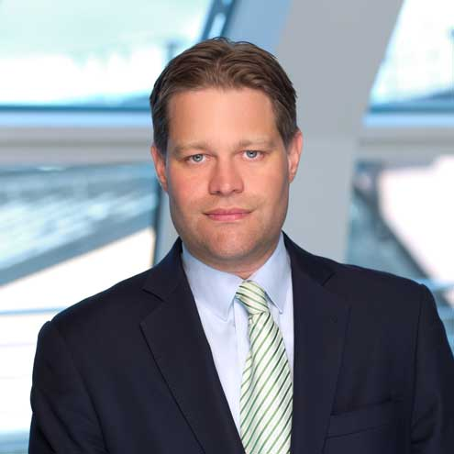
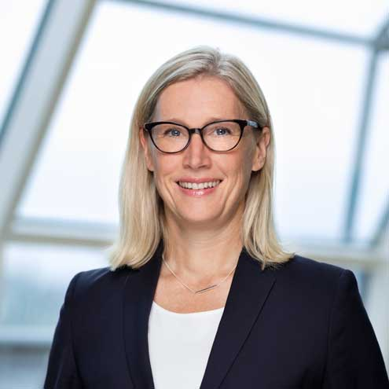
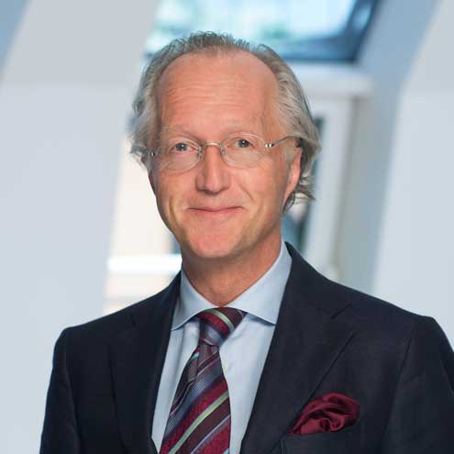
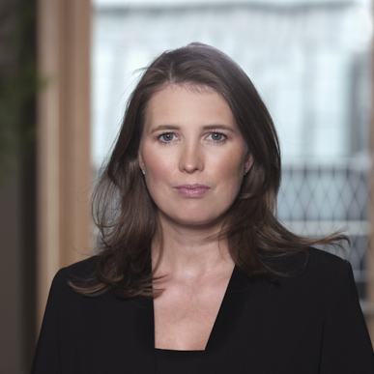
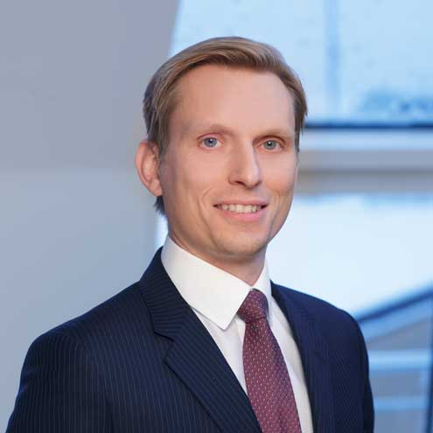
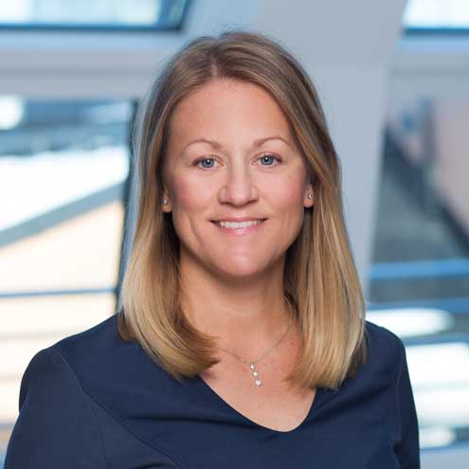
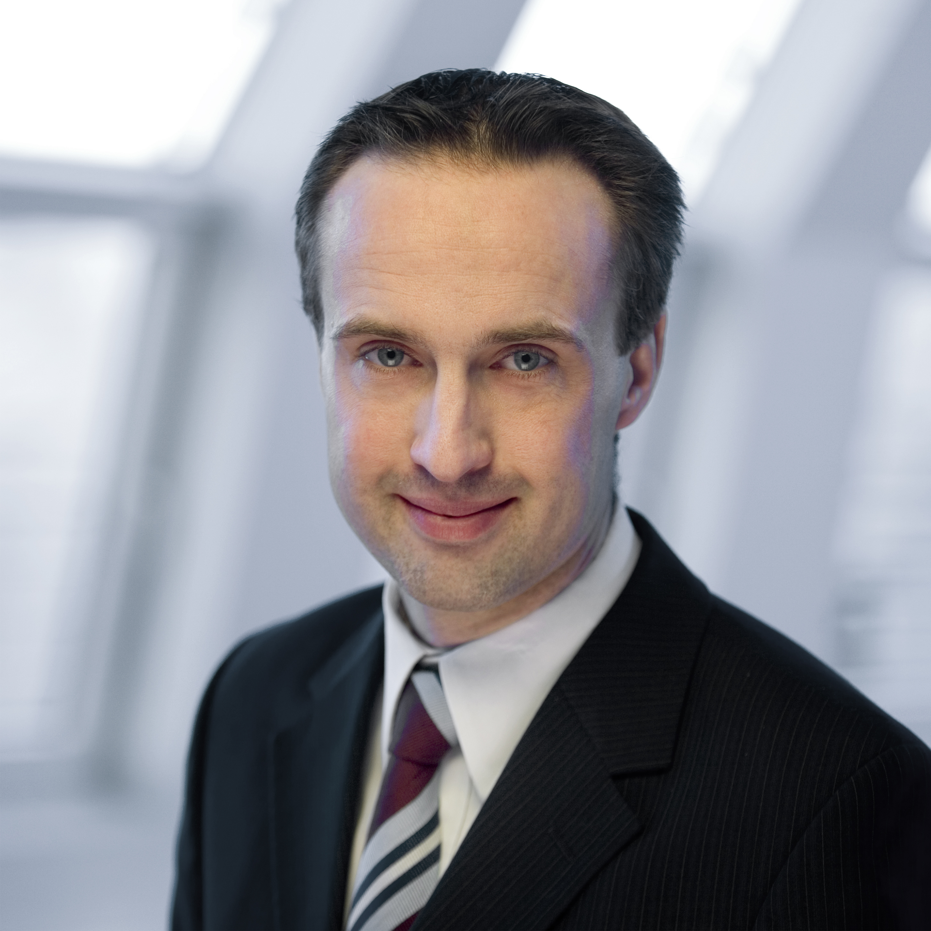
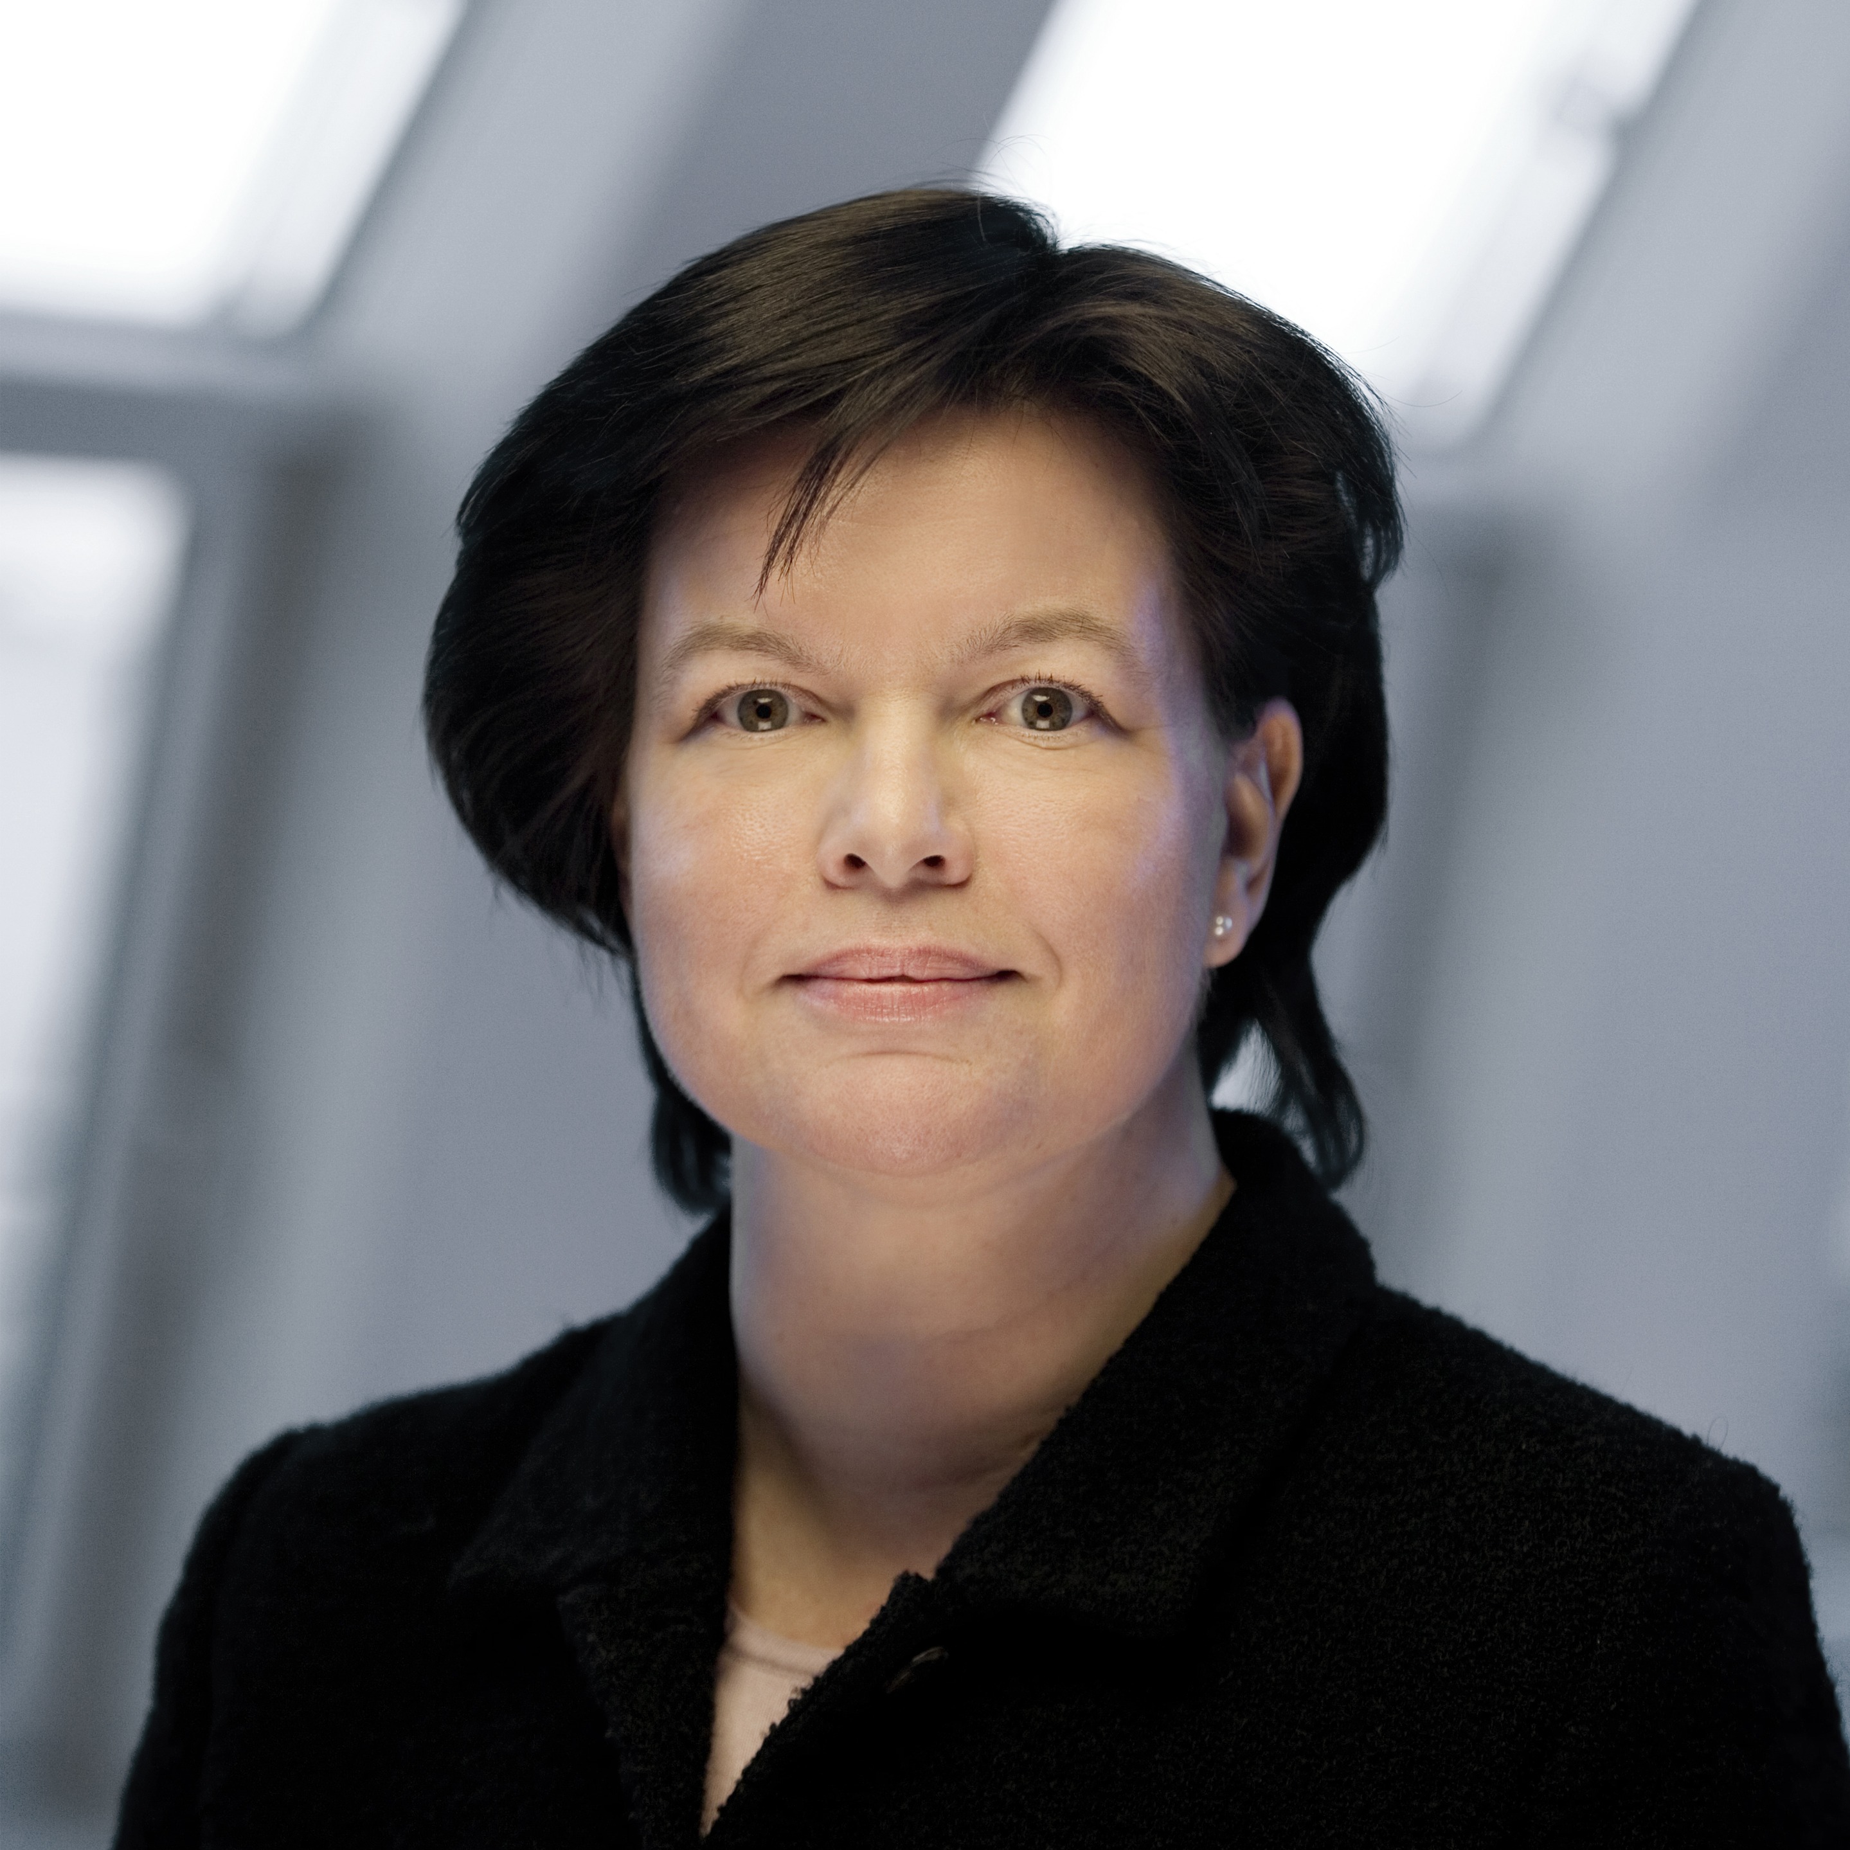
Vinge Corporate Insurance
Fabian Ekeblad
Corporate Insurance
Viveka Classon
Corporate Insurance
Per Johan Eckerberg
Corporate Insurance
Emma Stuart Beck
Financial Services
Mattias Rosengren
Litigation
Åsa Gotthardsson
Labour Law
Nicklas Thorgerzon
IT
Maria Schulzberg
Tax

Slide 4

Styrelsens ansvar i försäkringsföretag
Vad handlar det om?
Skiljer sig ansvaret i ett försäkringsföretag från ansvaret i andra företag?
Hur utkrävs ansvaret i ett försäkringsföretag?
Hur kan man hantera ansvarsfrågorna?

Slide 5

1. Vad handlar det om?

Slide 6
Risk Styrning Ansvar
STYRELSEN
SKADESTÅND
$$$$$
BÖRSKRASCH
BRISTTÄCKNING
$$$
DATAHAVERI
FÖRETAGSSTYRNING
STRAFF
SVARTLISTNING
FÖRSÄKRINGS-BOLAGET
KONKURS

Slide 7
2. Skiljer sig ansvaret i ett försäkringsföretag från ansvaret i andra företag?

Slide 8
Företagsstyrning enligt ABL
Bolagstämma
Extern revision
Styrelse
VD

Slide 9
Företagsstyrning enligt FRL = SOLVENS II
Bolagstämma
Extern revision
Styrelse
Internrevision
VD
Riskhantering
Compliance
Aktuarie

Slide 10

Skiljer sig ansvaret i ett försäkringsföretag från ansvaret i andra företag?
Försäkringsföretag har en unik produktionscykel med unika risker
Styrelsens ansvar omfattar även den löpande verksamheten
Försäkringsföretagets styrdokument och riktlinjer ska löpande fastställas, utvärderas och uppdateras av styrelsen
Styrelsen ska löpande utvärdera och bedöma företagets risk och solvens = ORSA
De centrala funktionerna är inte bolagsorgan = Styrelsen har det yttersta ansvaret

Slide 11
1. Försäkringsföretag har en unik produktionscykel med unika risker
Till-gångar
Eget Kapital
Banker och finansbolag lånar ut pengar i förhoppningen om att få tillbaka dem.
Basel III-reglerna fokuserar på kapitaltäckning av tillgångarna
Skulder
FTA
Den omvända produktionscykeln
Försäkringsbolag lånar in pengar i förhoppningen om att inte behöva betala tillbaka dem
Solvens II-reglerna fokuserar på riskreducering genom företagsstyrning
Var i balansräkningen ligger risken?
There are two sides of the balance sheet:
the left side and the right side.
On the left side, there is nothing right.
On the right side, there is nothing left
(Lehman Brothers balansräkning)

Slide 12
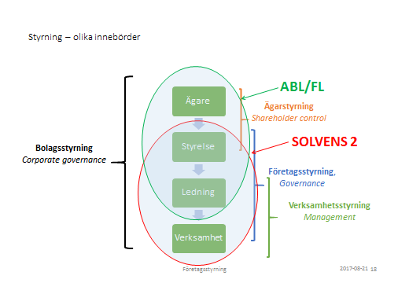
2. Styrelsens ansvar omfattar även den löpande verksamheten

Slide 13

3. Försäkringsföretags styrdokument och riktlinjer ska fastställas, utvärderas och uppdateras av styrelsen
Ett vanligt AB
Ett försäkringsaktiebolag ”minimikravet” enl. FI:
Bolagsordning,
Rapportinstruktioner,
Arbetsordning,
Riskhantering
Internkontroll
Internrevision
Uppdragsavtal
Uppgifter till FI
Offentliggörande
Försäkringstekniska
Intressekonflikter
Utlåning
Riskreduceringsteknik
Compliance
Ersättningar
Aktuariefunktion
Värderingsprinciper
Teckningsprinciper
ALM
Placeringsrisker
Kapitalförvaltning
Likviditetsrisk
Lämplighetskrav
Beredskapsplan
Återförsäkring
Operativa risker
ORSA
Klagomål
förmånsrättsregister

Slide 14
4. Styrelsen ska löpande utvärdera och bedöma företagets risker och solvens
Ett vanligt AB
Ett försäkringsaktiebolag egen risk och solvensbedömning (orsa):
Styrelsen ska fortlöpande bedöma den ekonomiska situationen, vilket innebär att
  VD rapporterar om utvecklingen av bolagets egna kapital och
  Styrelsen ansvarar för att kontrollera att bolagets egna kapital inte understiger hälften av aktiekapitalet (25 kap 13 § ABL)
Bedöma kapitalbehovet på lång sikt
Fastställa riskaptiten och tolerans
Utvärdera riskprofilen
Utvärdera SCR-beräkningens relevans
Beakta alla risker
Kritiskt granska riskanalyser
Använda alternativa värderingsmetoder
Besluta om beräkningsprocesser, stresstester och scenarioanalyser
Använda ORSA i affärsbeslut och affärsstrategi

Slide 15
5. De centrala funktionerna är inte bolagsorgan =
Styrelsen har det yttersta ansvaret
Bolagstämma
Extern revision
Styrelse
Internrevision
VD
Riskhantering
Compliance
Aktuarie

Slide 16

Styrelsen har det yttersta ansvaret för att försäkringsföretaget följer lagen
Solvens II-direktivet, artikel 40
Medlemsstaterna ska säkerställa att försäkringsföretagens förvaltnings-, lednings- eller tillsynsorgan har det yttersta ansvaret för att varje berört företag följer de lagar och andra författningar som antas enligt detta direktiv.

Slide 17
3. Hur utkrävs ansvaret i ett försäkringsföretag?

Slide 18

Hur utkrävs ansvaret i ett försäkringsföretag?
Sanktioner - Finansinspektionen
Ersättningskrav - skadelidande
Straffansvar - åklagarmyndigheten

Slide 19


1. Sanktioner

Slide 20
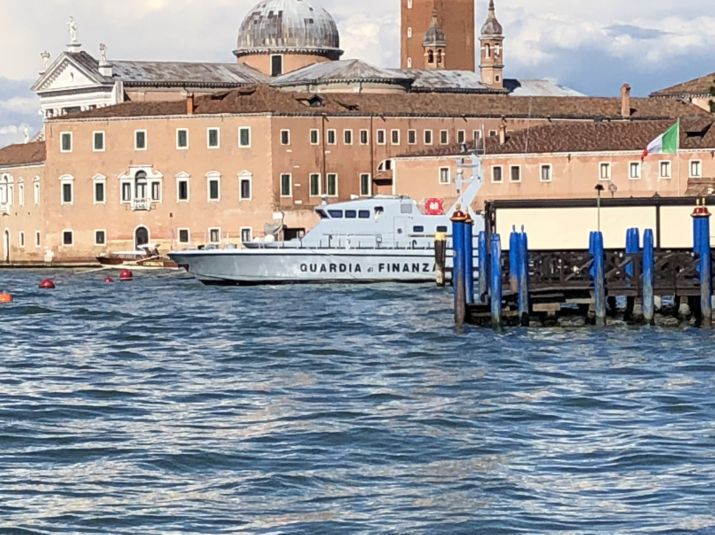

1. Sanktioner

Slide 21

Finansinspektionens tillsyn
Försäkringsföretagen måste medverka aktivt!
Regelbunden, schemalagd rapportering
Väsentliga händelser rapporteras utan dröjsmål
Företaget ska genast lämna alla upplysningar som FI begär
FI får när som helst göra en platsundersökning
Revisorn har anmälningsplikt!

Slide 22

Vad slår FI oftast ned på?
Brister i den övergripande styrningen och kontrollen (9 fall),
Bristande organisation av compliancefunktionen (8 fall)
Bristande riktlinjer ang. intressekonflikter (7 fall)
Bristande placeringsriktlinjer (6 fall)
Bristande organisation av internrevisionen (5 fall)
Brister vid outsourcing (5 fall)
Brister vid skuldtäckning och förande av skuldtäckningsregister (4 fall)
Försummelse att beakta kraven på ägar- och ledningsprövning (4 fall)
Bristande försäkringstekniska riktlinjer (4 fall) samt
Brott mot reglerna om värdeöverföringar (3 fall)
Slutsats:
Allt handlar om bristande styrning och kontroll
Prioritera riktlinjerarbete
Delegera med omsorg
Släck alla rödljus

Slide 23

Sanktioner mot försäkringsföretaget
Stora sanktioner offentliggörs på www.fi.se
Små sanktioner
Förseningsavgift
Anmärkning
Varning
Straffavgift (i samband med anmärkning eller varning)
Återkallelse av tillstånd
Kapitaltillägg
Föreläggande att vidta rättelse inom viss tid
Förbud att verkställa beslut
Förbud eller begränsning i rätten att förfoga över tillgångar
Vite (i samband med föreläggande eller förbud)
Andra lagar än frl
LFD
GDPR

Slide 24
Sanktioner mot styrelsen och VD enligt FRL
Sanktionsavgifter avser inte bara bolaget, utan även styrelsen och VD
FRL – styrelse, VD, suppleanter
Sanktioner endast vid överträdelse av lagen om penningtvätt och finansiering av terrorism
allvarlig, upprepad eller systematisk
uppsåt eller grov oaktsamhet
max 5 miljoner euro

Slide 25
Sanktioner mot styrelsen och VD enligt LFD
Sanktionsavgifter avser inte bara bolaget, utan även styrelsen och VD
LFD - styrelse, VD, suppleanter
Sanktioner vid överträdelse av Överträdelsekatalogen i 9 kap. 3 § LFD
allvarlig, upprepad eller systematisk
uppsåt eller grov oaktsamhet
max 700 000 euro

Slide 26

Ingripande mot styrelsen, VD och funktionsansvarig
Finansinspektionen får besluta att
  Styrelseledamot
  VD eller
  Ansvarig för central funktion
  inte får kvarstå i sin befattning
FI får förordna annan person i den avsattes ställe

Slide 27
2. Ersättningskrav

Slide 28
Ersättningskrav
De vanligaste grunderna i domstol:
Vanligt
(Företrädaransvar för skatt)
Bristtäckningsansvar vid försummad kontrollbalansräkning
Bristtäckningsansvar vid otillåten värdeöverföring
Skadeståndsskyldighet mot aktieägare och kunder
Skadeståndsskyldighet mot företaget
(Ansvarsgenombrott)
Ovanligt

Slide 29

Bristtäckningsansvar
Bristtäckningsansvar – kontrollbalansräkning (25 kap 13-20 §§ ABL)
  Skyldigheten att genast 1) upprätta kontrollbalansräkning och 2) låta revisorn granska den har försummats
  Förutsätter vårdslöshet
Bristtäckningsansvar – värdeöverföring (17 kap 1-7 §§ ABL)
  Värdeöverföring = varje ”affärshändelse som medför att bolagets förmögenhet minskar och inte har rent affärsmässig karaktär för bolaget”
  ”En värdeöverföring får inte äga rum om det inte efter överföringen finns full täckning för bolagets egna bundna kapital”
  Förutsätter vårdslöshet

Slide 30

Skadeståndsansvar mot försäkringsföretaget
”Det interna ansvaret”
29 kap 1 § första stycket, första meningen ABL
”En stiftare, styrelseledamot eller VD som när han eller hon fullgör sitt uppdrag uppsåtligen eller av oaktsamhet skadar bolaget skall ersätta skadan.”
Ansvar mot försäkringsaktiebolaget förutsätter alltså:
uppsåt eller oaktsamhet (vårdslöshet)
vårdslösheten ska bedömas mot bakgrund av de plikter ledamoten har enligt lag
ansvaret är individuellt
bedömningen är både objektiv och subjektiv (sysslomannaansvar)

Slide 31

Skadeståndsansvar mot aktieägare och kunder
”Det externa ansvaret”
29 kap 1 § första stycket, andra meningen ABL (och 11 kap 51 § FRL)
”Detsamma gäller när skadan tillfogas en aktieägare eller någon annan genom överträdelse av denna lag, tillämplig lag om årsredovisning eller bolagsordningen” [eller FRL]
Ansvar mot aktieägare (moderbolaget), återförsäkrare, försäkringstagare eller andra förutsätter alltså
uppsåt eller oaktsamhet (vårdslöshet)
och
lagöverträdelse av ABL, ÅRFL, bolagsordningen eller FRL
dock endast om den skadelidande omfattas av ett
normskyddsintresse (normskyddsläran)

Slide 32

Arbetstagarledamöternas ansvar kan vara begränsat
Vissa uppgifter som styrelseledamot kan ligga på gränsen till en arbetstagarledamots ordinarie tjänst
Det krävs ”synnerliga skäl” för att ansvar ska kunna utkrävas av en arbetstagare

Slide 33
3. Straffansvar

Slide 34

Straffansvar
ABL (30 kap)
Publika emissioner i privata bolag (uppsåt)
Underlåtenhet att föra eller förete aktiebok (oaktsamhet)
Underlåtenhet att sammankalla styrelsen (oaktsamhet)
Underlåtenhet att kalla in styrelsesuppleant (oaktsamhet)
Ej givit ledamot tillfälle att delta i ärendes behandling eller tillfredsställande underlag (oaktsamhet)
Brott mot låneförbudet (grov oaktsamhet)
FRL (4 kap och 19 kap )
Brott mot tystnadsplikten avseende förmånstagarförordnande (oaktsamhet)
Brott mot meddelandeförbud (grov oaktsamhet)
BRB
Brott mot tystnadsplikt avseende genetisk undersökning (oaktsamhet)
Brott mot borgenär
  oredlighet, vårdslöshet och mannamån mot borgenär och
  bokföringsbrott (oaktsamhet)
Svindleri (grov oaktsamhet)
Trolöshet mot huvudman (uppsåt)
SkBrL
Skattebrott (uppsåt)
Vårdslös skatteuppgift (oaktsamhet)
Underlåtelse att göra skatteavdrag (grov oaktsamhet)
LFD = ej straff

Slide 35
Svindleri
Åtalet mot Swedbanks VD
”styrelseparagrafen” 9 kap. 9 § 2 st BRB
”Om någon, som … på grund av sin ställning bör äga särskild kännedom om ett företag, uppsåtligen eller av grov oaktsamhet offentliggör eller eljest bland allmänheten eller företagets intressenter sprider vilseledande uppgift ägnad att påverka bedömandet av företaget i ekonomiskt hänseende och därigenom medföra skada …”
Ansvar för svindleri förutsätter alltså
uppsåt eller grov oaktsamhet

Slide 36
4. Hur kan man hantera ansvarsfrågorna?

Slide 37
Hantera ansvarsfrågorna
Fokusera på att undvika de misstag som FI oftast slår ned på:
Prioritera riktlinjearbetet!
  Upprätta,
  kontrollera,
  utvärdera och
  uppdatera löpande företagets riktlinjer
Släck alla rödljus i de centrala funktionernas rapporter!
Delegera med omsorg! ”Vertrauen ist gut, Kontrolle ist besser”
  Välj delegerad med omsorg
  ge utförliga, skriftliga instruktioner
  avsätt tillräckliga ekonomiska resurser
  kontrollera hur uppgifterna utförs (jfr 8 kap 4 § sista st ABL)

Slide 38

Hantera ansvarsfrågorna
Fokusera på att undvika de misstag som oftast hamnar i domstol:
Se till att skatten betalas!
Håll reda på solvensen!
Var extra noggrann vid värdeöverföringar!

Slide 39

Hantera ansvarsfrågorna
Fokusera i första hand på huvudmannens intresse:
Det är företaget som är styrelsens huvudman - inte aktieägaren eller kunderna
Om styrelsen vållar företaget skada krävs endast vårdslöshet för skadeståndsansvar
  Det är OK att göra dåliga affärer så länge de är välmotiverade och väldokumenterade – the Business Judgement Rule
Om styrelsen vållar aktieägaren eller kunderna skada, krävs både vårdslöshet och lagöverträdelse för skadeståndsansvar

Slide 40

Hantera ansvarsfrågorna
Fokusera därefter på de som har ett skyddsintresse:
Skyddsintresset har betydelse för Normskyddsläran
I ett ”vanligt” försäkringsbolag anses försäkringstagarna vara det beaktansvärda skyddsintresset
I ett captivebolag för direkt försäkring kan det skyddsvärda intresset finnas hos ägarnas anställda, leverantörer och fordringshavare
Var särskilt uppmärksam på:
Förmånsrättsregistret
Reglerna om värdeöverföring
Reglerna om redovisning

Slide 41
Hantera ansvarsfrågorna
Fokusera på den del av balansräkningen där risken ligger:
Var i balansräkningen ligger risken?
Var i balansräkningen lägger styrelse och VD sin uppmärksamhet?
Den viktiga frågan är inte vad värdet är på de brandförsäkrade byggnaderna
Den viktiga frågan är om FTA för brandrisk har värderats rätt i balansräkningen
Till-gångar
EK
Skulder
FTA

Slide 42

Hantera ansvarsfrågorna
Var hälsosamt kritisk mot intern information från
Underwriters
Aktuarien
VD

Slide 43

Hantera ansvarsfrågorna
Underwriters
Underwriting is to decide if the smell of the premium is stronger than the odor of the risk
(Spreckley Villiers Burnhope, 1995)

Slide 44
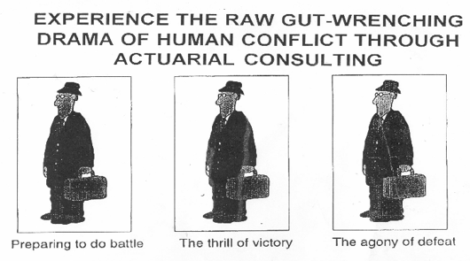
Hantera ansvarsfrågorna
Aktuarien

Slide 45
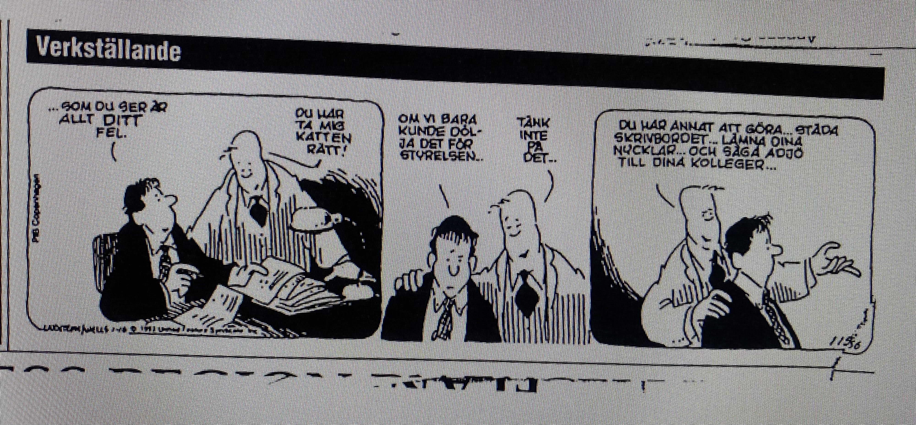
Hantera ansvarsfrågorna
VD
DI 1995-05-29

Slide 46

Hantera ansvarsfrågorna
Kontakt med försäkringsföretagets revisor kräver eftertanke
17 kap. 12 § FRL
”En revisor … ska genast rapportera till Finansinspektionen om han eller hon vid fullgörandet av sitt uppdrag i ett försäkringsföretag får kännedom om förhållanden som
kan utgöra en väsentlig överträdelse av de författningar som reglerar företagets verksamhet,
kan påverka företagets fortsatta drift negativt
… ”

Slide 47
Hantera ansvarsfrågorna
Kom ihåg:
Se till att det skrivs tydliga protokoll
All muntlig information ska dokumenteras
Kräv att din avvikande mening noteras
Styrelseansvaret är individuellt: Låtsas inte att du kan det du inte kan!
Släck alla rödljus i de centrala funktionernas rapporter!
Delegera och outsourca med omsorg: ”Vertrauen ist gut, Kontrolle ist besser”
Dokumentera allt enligt the Business Judgment Rule
Se till att det finns en tydlig skriftlig arbetsfördelningen styrelse/VD
Prioritera styrelsens riktlinjearbete
Glöm inte att överväga om bolagsstämmans godkännande ska inhämtas

Slide 48
Hantera ansvarsfrågorna
Ansvarsförsäkring?
Mot
… skadestånd?
Mycket komplicerad produkt med stora villkorsskillnader mellan bolagen
The deep pocket syndrome (Prosolvia processerna)
… administrativa sanktionsavgifter?
Stor tveksamhet om skyddet mot administrativa sanktionsavgifter fungerar
Försäkring mot böter och administrativa sanktionsavgifter:
  Strider mot god försäkringsstandard att tillhandahålla
  Kan ev. även strida mot god försäkringsstandard att teckna
  Kan ev. även påverka bedömningen av en styrelseledamots lämplighet

